Slide 1
Виды механического движения

Slide 2

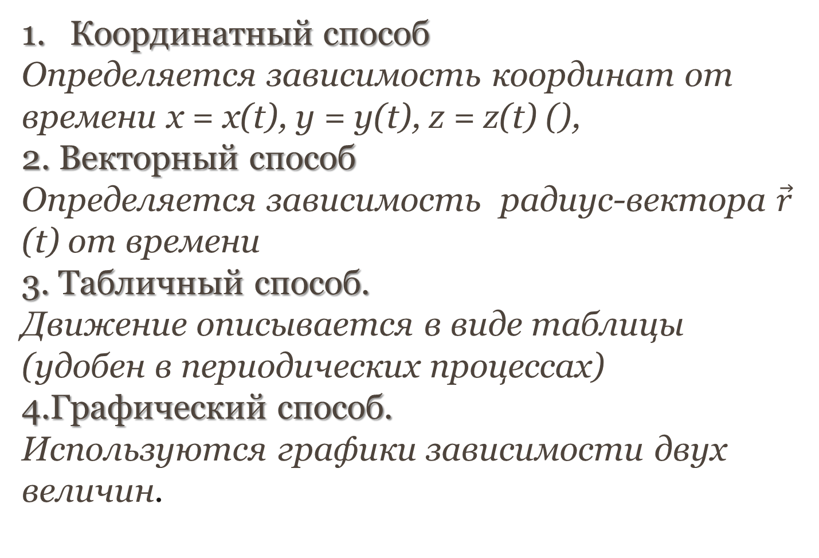
Способы описания движения
Координатный способ
Определяется зависимость координат от времени x = x(t), y = y(t), z = z(t) (),
2. Векторный способ
Определяется зависимость радиус-вектора $\vec{r}$ (t) от времени
3. Табличный способ.
Движение описывается в виде таблицы (удобен в периодических процессах)
4.Графический способ.
Используются графики зависимости двух величин.

Slide 3

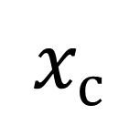
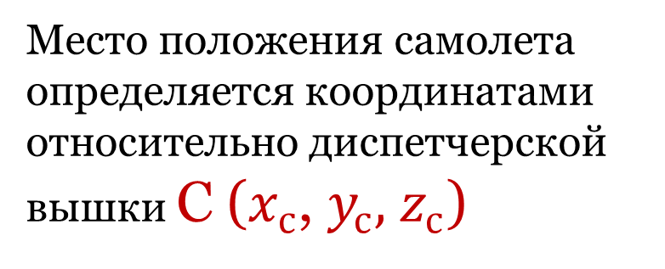
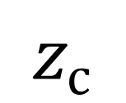
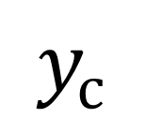
Определение положения тела в пространстве
Координатный способ
Место положения самолета определяется координатами относительно диспетчерской вышки С ($x_{с}$, $y_{с},$ $z_{с}$)
z
$$z_{с}$$
$$x_{с}$$
x
$$y_{с}$$
y

Slide 4
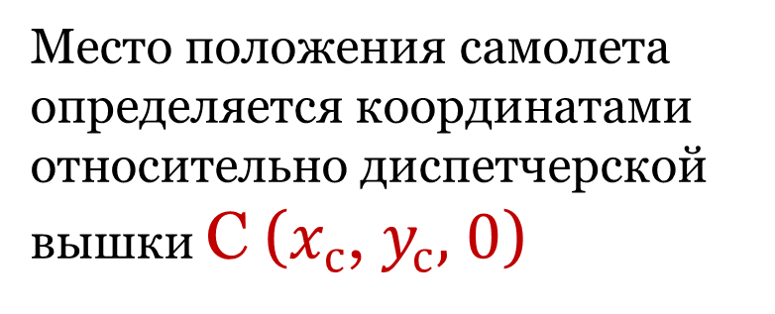
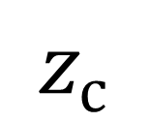
Координатный способ
Место положения самолета определяется координатами относительно диспетчерской вышки С ($x_{с}$, $y_{с},$ $0$)
z
$$z_{с}$$
$$x_{с}$$
x
$$y_{с}$$
y

Slide 5
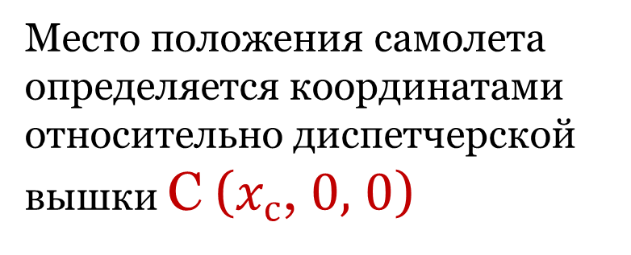
Координатный способ
Место положения самолета определяется координатами относительно диспетчерской вышки С ($x_{с}$, $0,$ $0$)
z
$$z_{с}$$
$$x_{с}$$
x
$$y_{с}$$
y

Slide 6
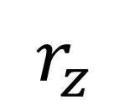
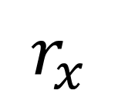

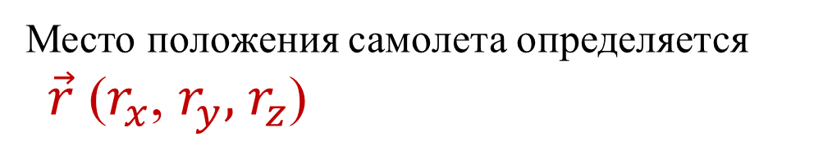

Векторный способ
Радиус-вектор точки - это вектор, начало которого совпадает с началом системы координат, а конец - с данной точкой.
z
$$r_{y}$$
А
$$\vec{r}$$
$$r_{x}$$
x
$$r_{z}$$
y
Место положения самолета определяется
$\vec{r}$ ($r_{x}$, $r_{y},$ $r_{z}$)

Slide 7

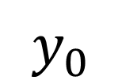

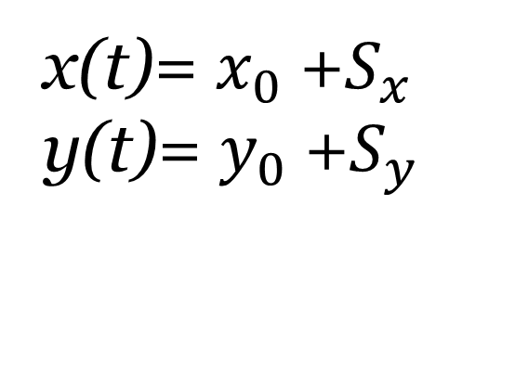
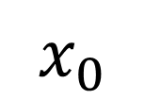
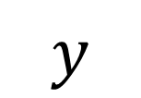
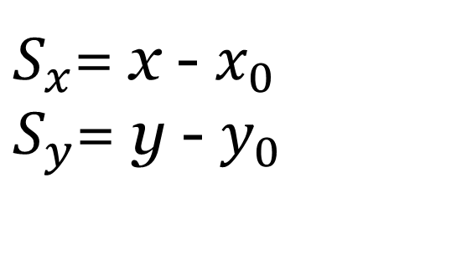
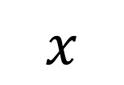
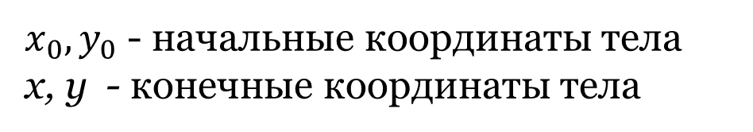


Перемещение тела
Координатный способ
Перемещение тела ($\vec{S}$) – это вектор, соединяющий начальное и конечное положения тела
$x_{0},y_{0}$ - начальные координаты тела
x, y - конечные координаты тела
y
$S_{x}$= x - $x_{0}$
$S_{y}$= y - $y_{0}$
В
$$y$$
$$S_{y}$$
А
$$y_{0}$$
$$\vec{S}$$
x, y изменяются со временем, потому будем обозначать x(t), y(t)
$$S_{x}$$
x(t)= $x_{0}{\text{+}S}_{x}$
y(t)= $y_{0}{\text{+}S}_{y}$
0
Уравнения движения
$$x_{0}$$
$$x$$
x
Уравнение движения дает решение основной задачи механики

Slide 8
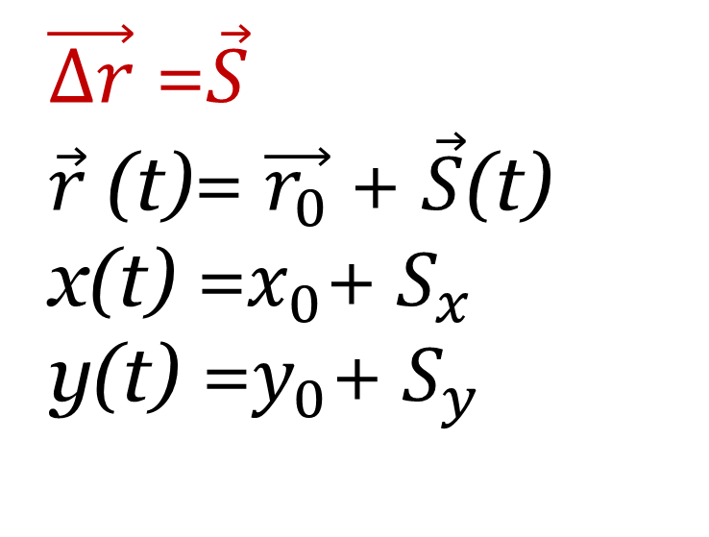

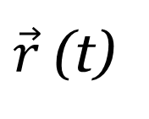
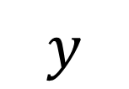

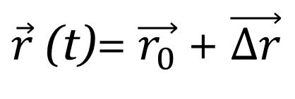
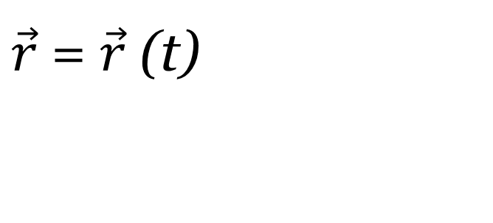
Векторный способ
$\vec{r}$= $\vec{r}$(t)
$\vec{r}$(t)= $\vec{r_{0}}$ + $\vec{∆r}$
- уравнение движения
$$y$$
В
$\vec{∆r}$ =$\vec{S}$
$\vec{r}$(t)= $\vec{r_{0}}$ + $\vec{S}$(t)
x(t) =$x_{0}$+ $S_{x}$
y(t) =$y_{0}$+ $S_{y}$
А
$$\vec{∆r}$$
$$\vec{r_{0}}$$
$\vec{r}$(t)
0
x
Уравнение движения дает решение основной задачи механики

Slide 9
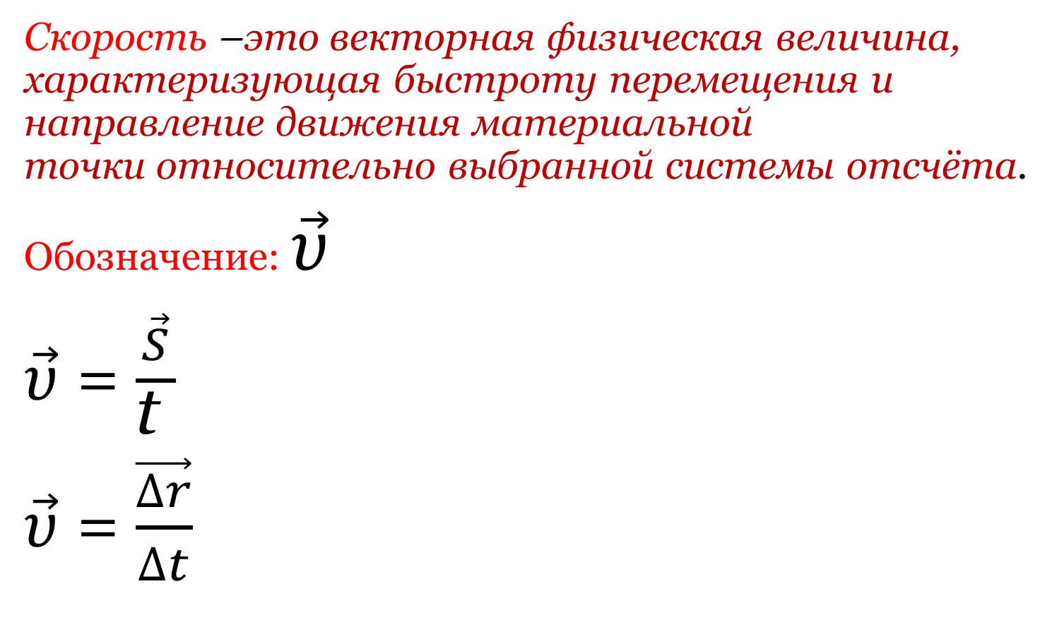
Скорость
Скорость –это векторная физическая величина, характеризующая быстроту перемещения и направление движения материальной точки относительно выбранной системы отсчёта.
Обозначение: $\vec{υ}$
$\vec{υ}$ = $\frac{\vec{S}}{\text{t} }$
$\vec{υ}$ = $\frac{\vec{∆r}}{∆t}$

Slide 10
Виды механического движения
По траектории
По скорости
Прямолинейное
Равномерное
Криволинейное
Неравномерное

Slide 11
Равномерное прямолинейное движение
Определение: Движение , при котором точка, двигаясь по прямой, за равные промежутки времени совершает равные перемещения.
Траектория: прямая(или часть прямой — например, отрезок или луч)
Путь: l = S
v = const

Slide 12

Уравнение равномерного прямолинейного движения
$\vec{∆r}$ =$\vec{S}$
$\vec{r}$(t)= $\vec{r_{0}}$ + $\vec{S}$(t)=$\vec{r_{0}}$ + $\vec{υ}$ t
x =$x_{0}$+ $υ_{x}$t
y=$y_{0}$+ $υ_{y}$t
z=$z_{0}$+ $υ_{z}$t
Уравнение равномерного прямолинейного движения

Slide 13
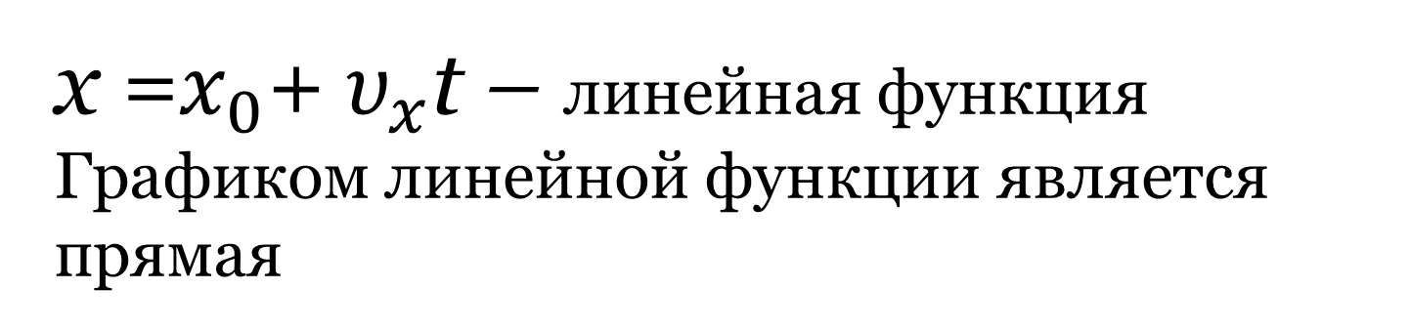
График равномерного прямолинейного движения
График движения – это зависимость координаты от времени
x(t) y(t) z(t)
x =$x_{0}$+ $υ_{x}$t – линейная функция
Графиком линейной функции является прямая

Slide 14
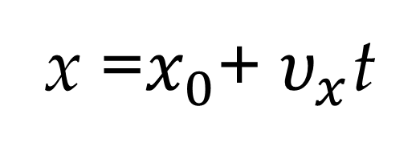
Графики прямолинейного равномерного движения
x =$x_{0}$+ $υ_{x}$t
0
t
0
x
x
0
t

Slide 15

График скорости прямолинейного и равномерного движения
$$S_{x}$$
0
t
t
Перемещение тела за время t равно площади фигуры под графиком зависимости скорости от времени.

Slide 16
Время и место встречи тел, движущихся равномерно и прямолинейно
x
х02
хв
0
tв
t
х01

Slide 17
Неравномерное прямолинейное движение
Движение, при котором за равные промежутки времени тело совершает неравные перемещения называют неравномерным или переменным.
Или движение с переменной скоростью.
Средняя скорость
Средняя путевая скорость
Мгновенная скорость

Slide 18
Средняя скорость
х
S1, t1
S2, t2
S3, t3
Sобщ, tобщ
Средняя путевая скорость определяется как отношение пути , пройденного телом за некоторый промежуток времени, к этому промежутку:
Средняя скорость не дает возможность определить положение тела в данный момент
$υ_{ср}$ = $\frac{S_{полн}}{t_{полн}}$

Slide 19

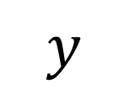

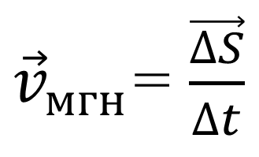

Мгновенная скорость
Мгновенная скорость – это скорость тела в данный момент времени или в данной точке траектории.
Мгновенная скорость – векторная физическая величина, равная отношению перемещения к интервалу времени, за который это перемещение произошло, если интервал времени стремится к нулю.
$$y$$
$$\vec{S}$$
$$\vec{S}$$
$$\vec{S}$$
$$\vec{r_{0}}$$
${\vec{v}}_{мгн}$= $\frac{\vec{∆S}}{∆t}$
$$\vec{r}$$
x
0

Slide 20
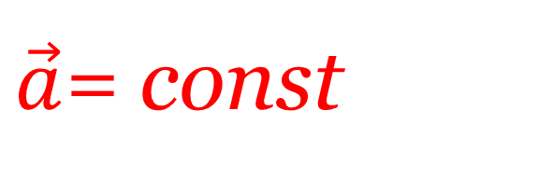
Прямолинейное равноускоренное движение
Равноускоренное движение – это движение, при котором скорость тела за равные промежутки времени меняется одинаково.
Ускорение – величина, равная отношению изменения скорости к промежутку времени, за которое это изменение произошло.
$\vec{a}$= const

Slide 21
Прямолинейное равноускоренное движение
1
0
t
2
1
2
х

Slide 22
Прямолинейное равноускоренное движение
Sx
t
0
t

Slide 23

Прямолинейное равноускоренное движение
x
$$x_{0}$$
0
t

Slide 24
Прямолинейное равноускоренное движение

